Slide 1




第1課
新たな出会い
OanhLTK18

Slide 2
SLOT 9
I
1
知って楽しむ (24)
2
読解練習
3
4
5

Slide 3
知って楽しむ
（24）
テーマ
おしゃべりのきっかけ

Slide 4
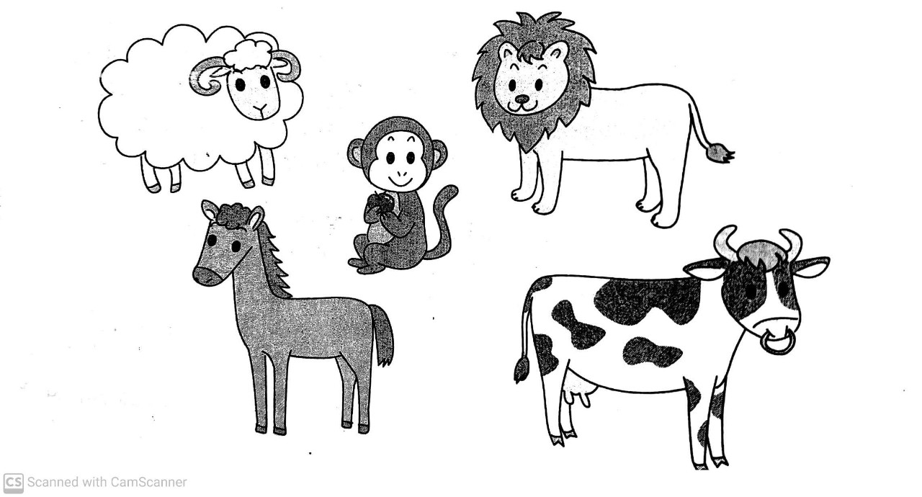
この動物の名前は？

Slide 5
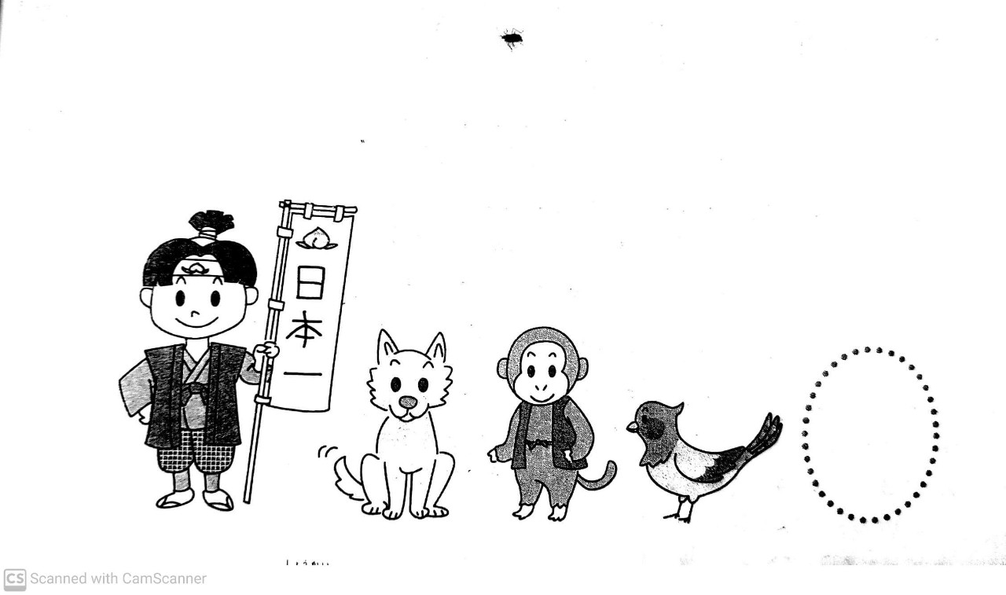
桃太郎という昔話をきいたことがある？
Notes:
Youtube: Momotaro
https://www.youtube.com/watch?v=_NYNwRVxl4I&ab_channel=WowJapanese

Slide 6
ことば
きっかけ |  | 中心
動物 |  | 羊
順に |  | 手放す
財産 |  | 柔らかな
つまり |  | 困難な
出会う |  | 自然な
種明かし |  | 立場

Slide 7
ことば
馬 |  | 牛
なぜ |  | 番号を付ける
そば |  | ほっと
守る |  | たっぷりな
昔話 |  | キジ
試す |  | 移動する
ライオン |  | 与える

Slide 8
ことば
旅する |  | お供
協力する |  | さて
それぞれ |  | 象徴する
手段 |  | 表す
順番 |  | 人生
鬼退治 |  | 重大な

Slide 9
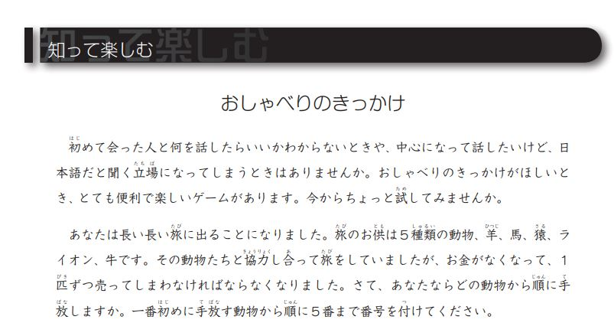

Slide 10
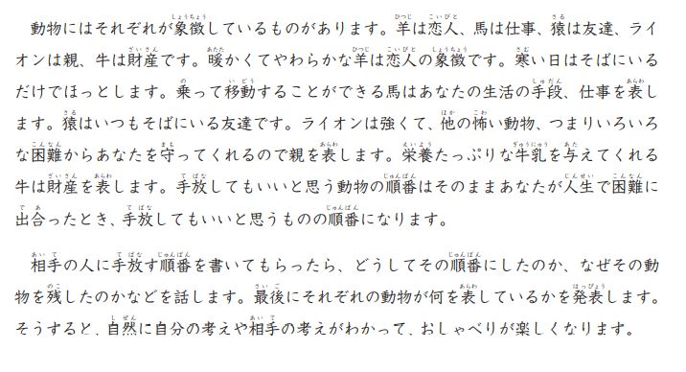

Slide 11
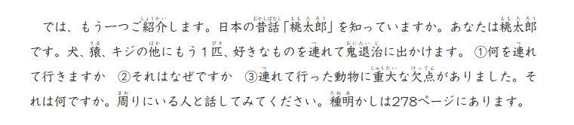

Slide 12
Q＆A（P25）
①．
紹介されているゲームはどんなときに試すといいと言っていますか
はじめて会った人と何を話したらいいか分からないときや、中心になって話したいけど、日本語だと聞く立場になってしまうときなどに試すといいです。
Notes:
- Sinh viên đọc bài đọc và trả lời dựa theo đại ý trong bài.

Slide 13
Q＆A（P25）
②．
このゲームをすると、どうしておしゃべりが楽しくなりますか。
自然に自分の考えや相手の考えが分かって、おしゃべりが楽しくなるからです。

Slide 14
練習しましょう

Slide 15
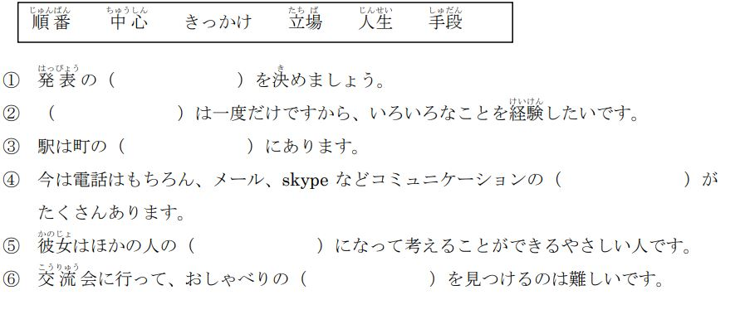
（ ）に入る言葉を選ら んでください

Slide 16
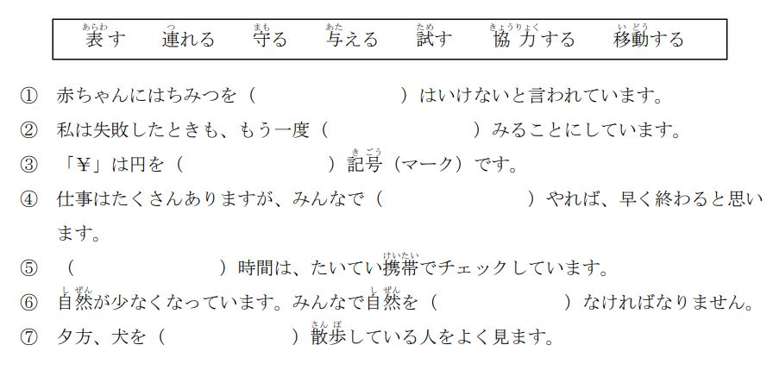
（ ）に入る言葉を選ら んで必 要 なら、 形 を変 えてください

Slide 17
読解練習
Notes:
Phần này GV phụ trách tự biên soạn.

